Slide 1
BlackTip Mk1
Проект на Емил Петров, 11Г

Slide 2
Съдържание
Същност
2. Цел
3. Основни компоненти
4. Принцип на работа
5. Демо

Slide 3
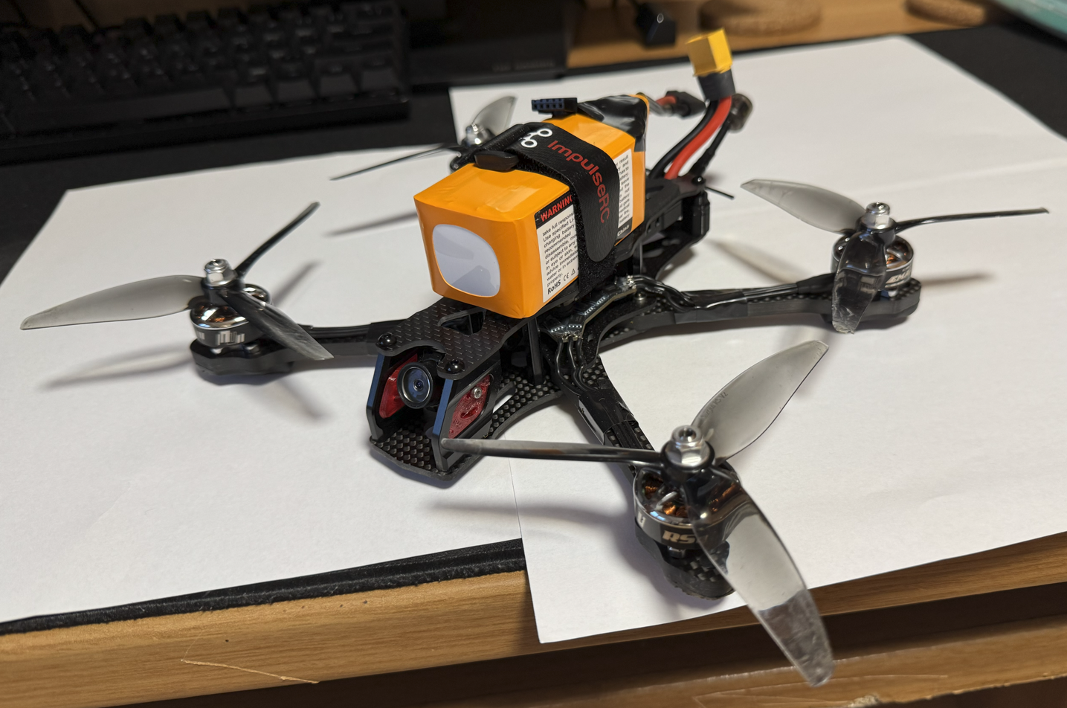
Същност на проекта
Какво е FPV
Защо избрах проекта
Freestyle FPV

Slide 4
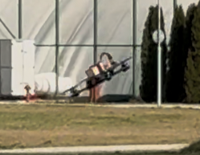
Цел на проекта
Висока скорост
Маневреност
Надеждност
Видеография

Slide 5
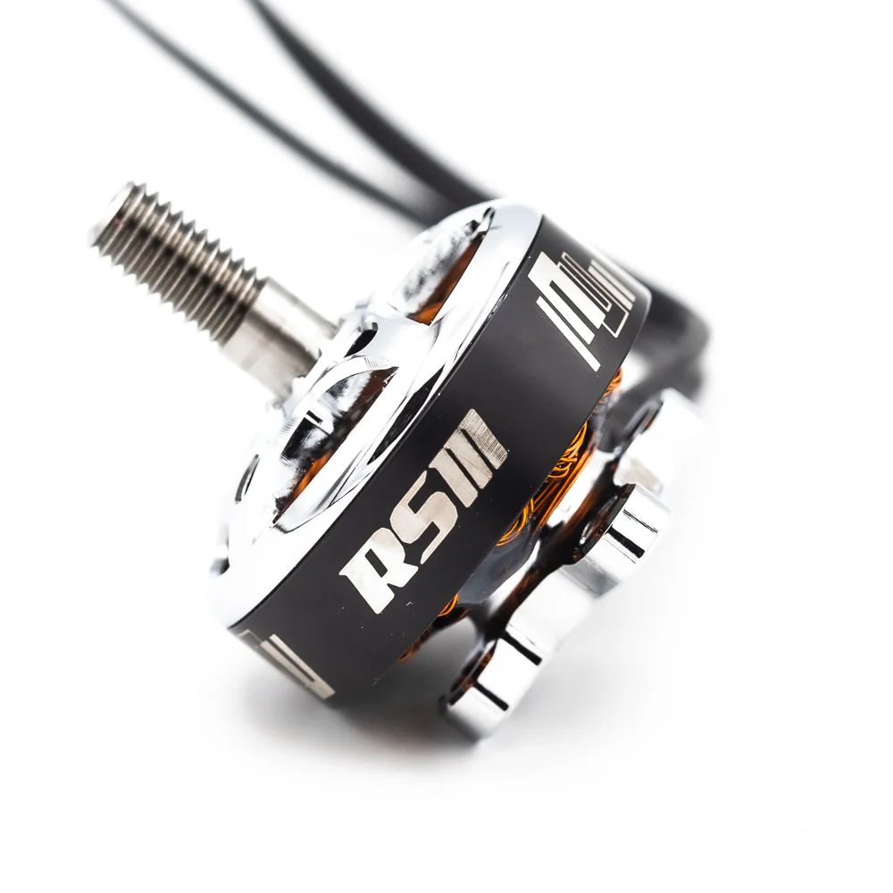
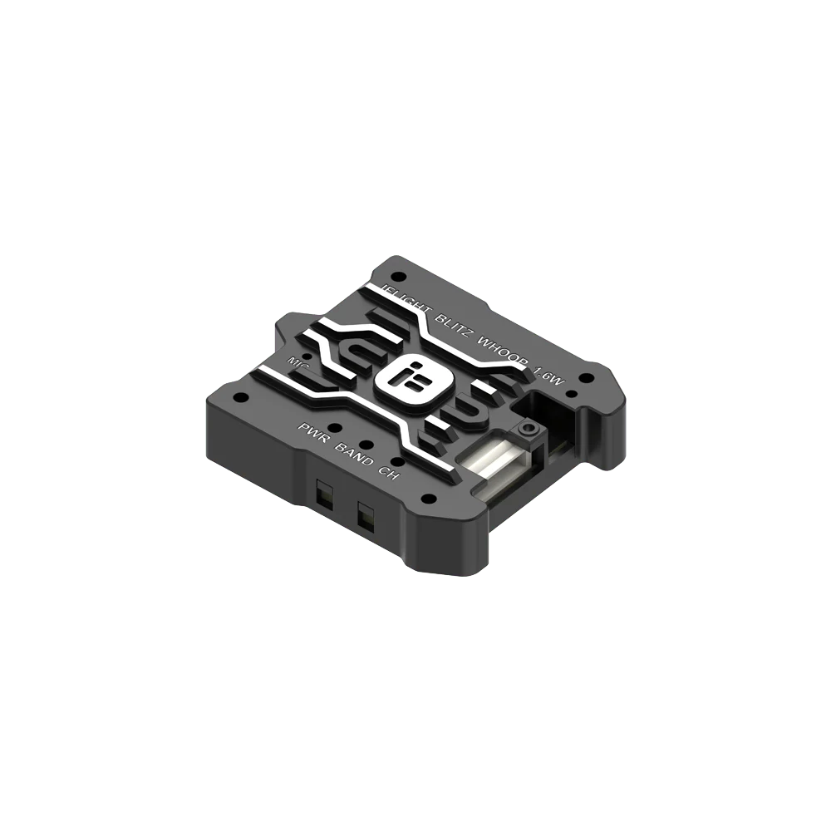
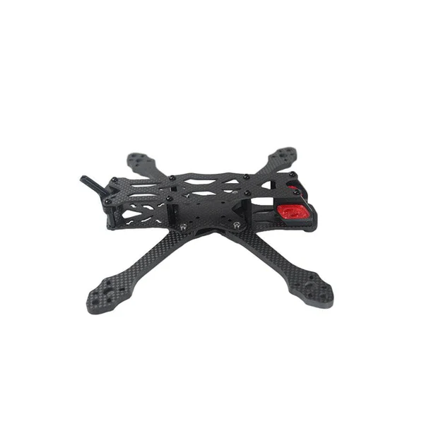
Основни компоненти
Рамка - 5” full carbon fiber
Мотори - 2206 2500KV
Електроника
Видеопредавател
Захранване

Slide 6
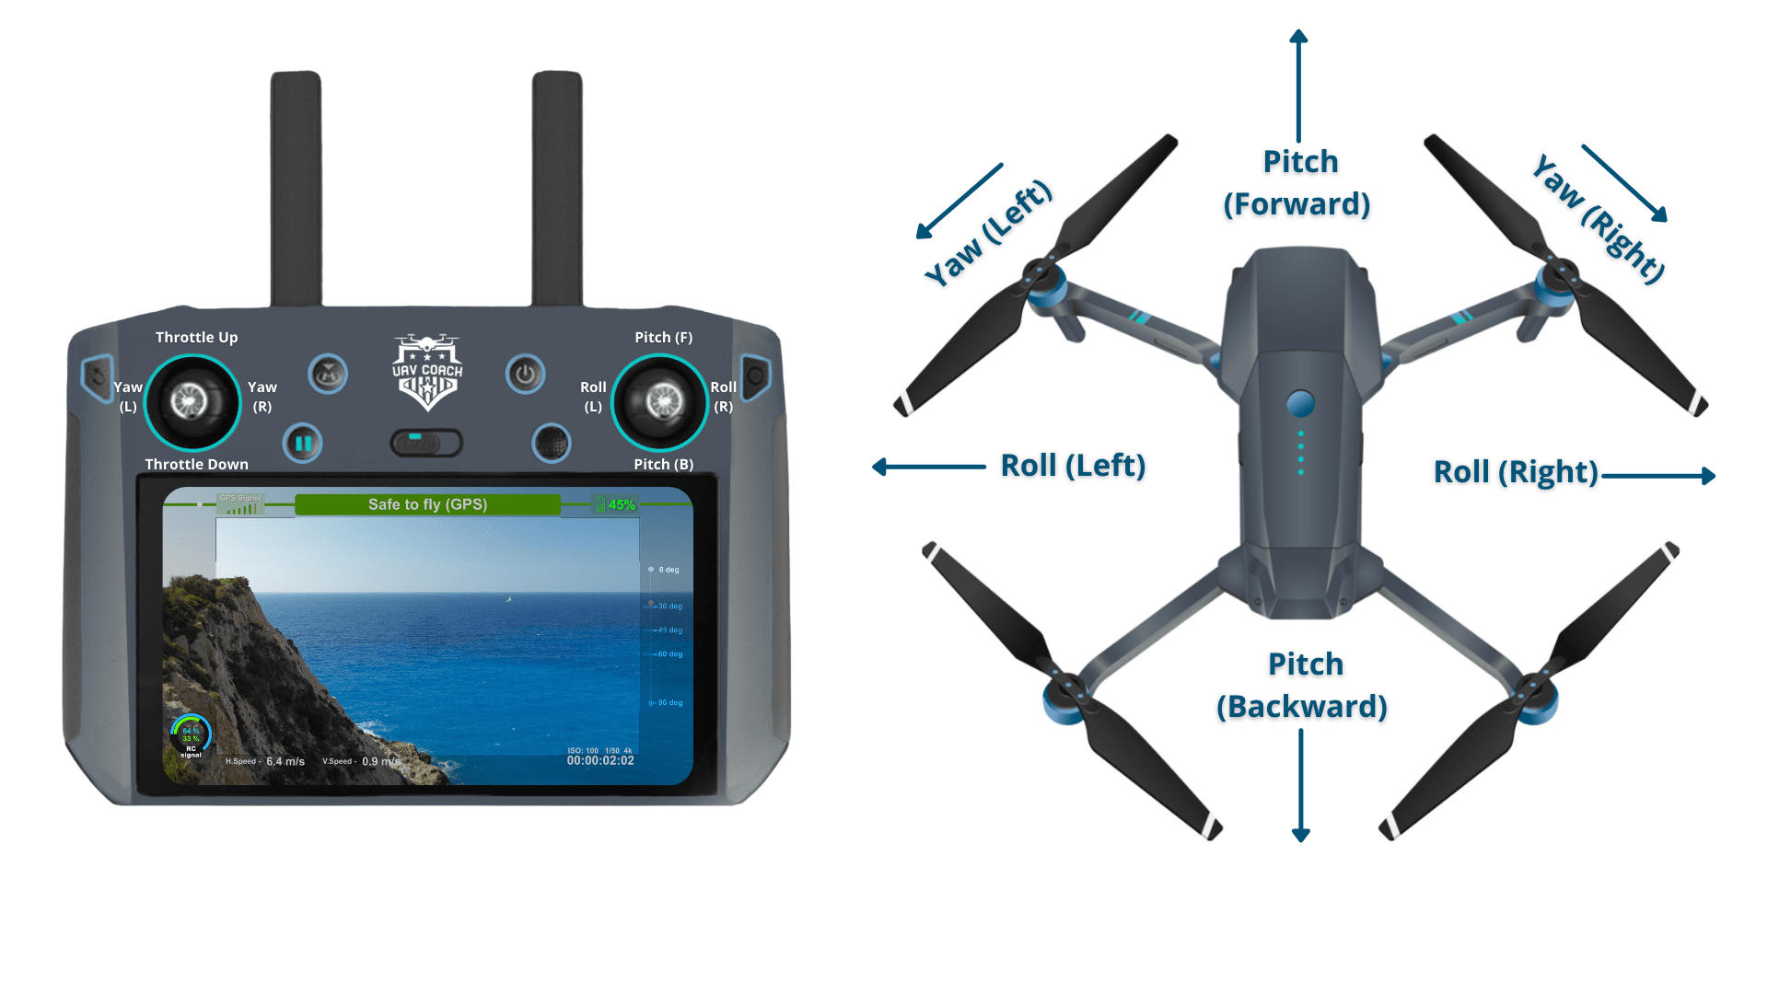
Принцип на работа
Управление
Радиопредаване
Видеопредаване

Slide 7
Демо
https://youtu.be/RYzvJk77-ts

Slide 8
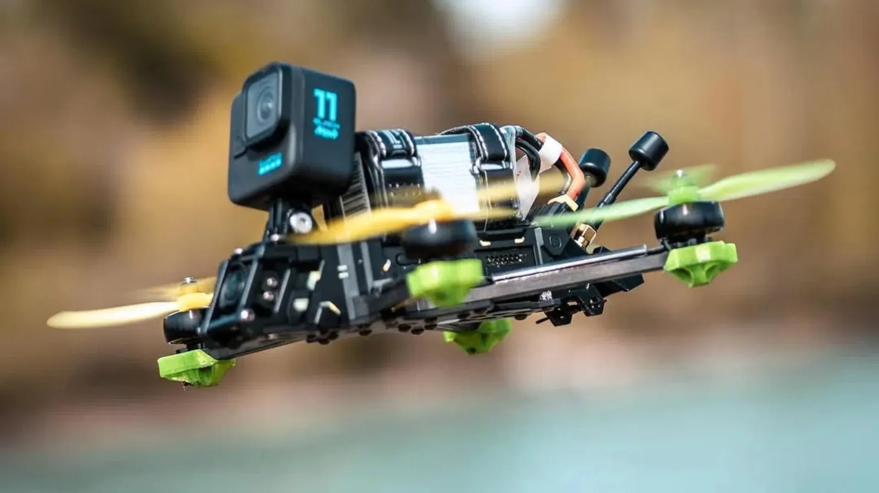
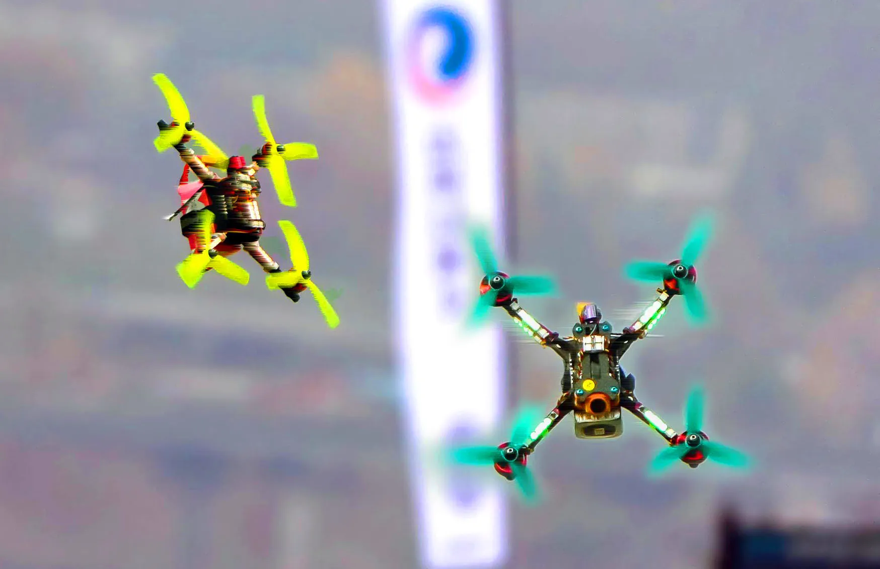
Благодаря за вниманието!

